Slide 1
2~3 주차 강의 내용
Fritzing 다운로드 및 설치
NodeMCU 프로그래밍 환경 설정
Hello World! 출력하기
디지털 입출력 함수, 아날로그 입출력 함수
LED 제어 기초
Fritzing으로 회로도 그리기
연습문제
2 LED blink
ADC(Analog Digital Converter) : A0 아날로그 핀
PWM을 이용한 LED 밝기 제어
포토 레지스터(빛 센서)를 이용한 LED 밝기 제어

Slide 2

Fritzing 프로그램 설치 방법
https://fritzing.org/

Slide 3
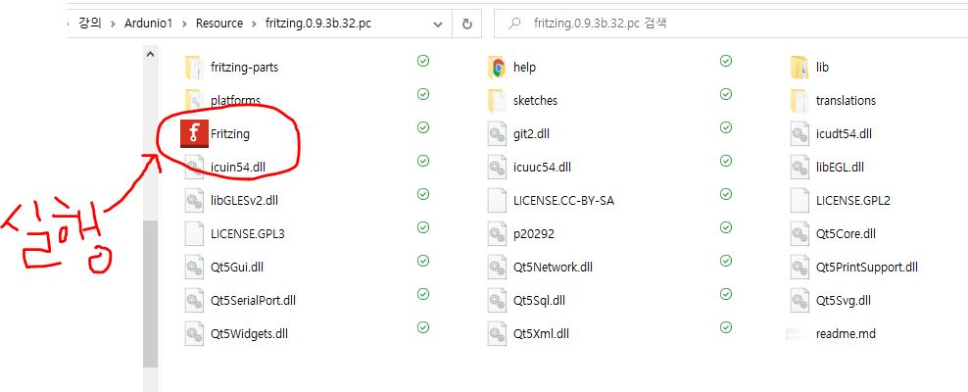
아래 주소로 압축화일(fritzing.0.9.3b.32.pc.zip)을 자신의 PC에 다운로드 한다.
다운로드 주소 : https://drive.google.com/file/d/1KIYKa4x9lRVgyOBN9GpvFAKHwxRcnTE2/view
압축화일을 풀고, 실행 화일(Firtzing)을 실행한다.

Slide 4
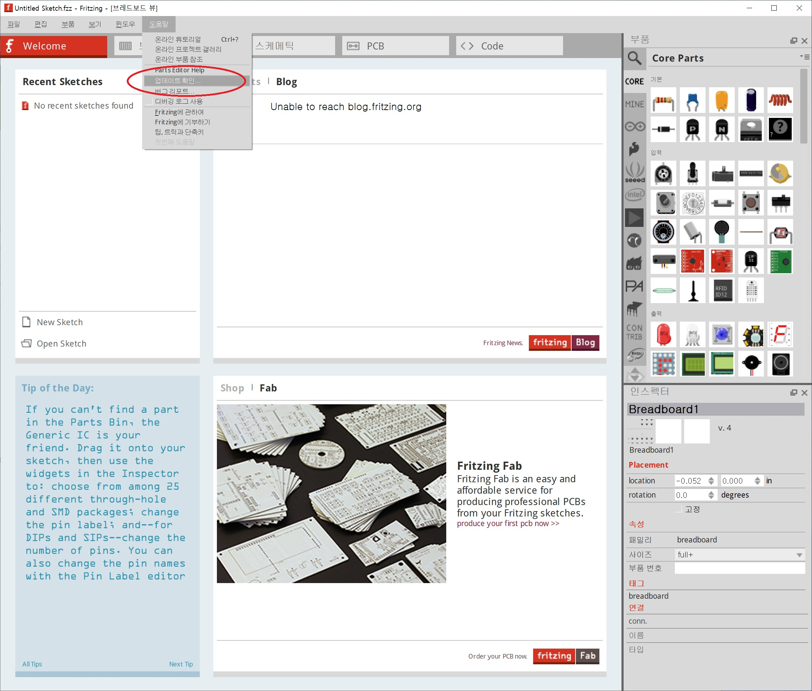
메인 메뉴의 상단 [도움말] -> [업데이트 확인]를 클릭하여, 최신 프로그램으로 업데이트 한다.

Slide 5
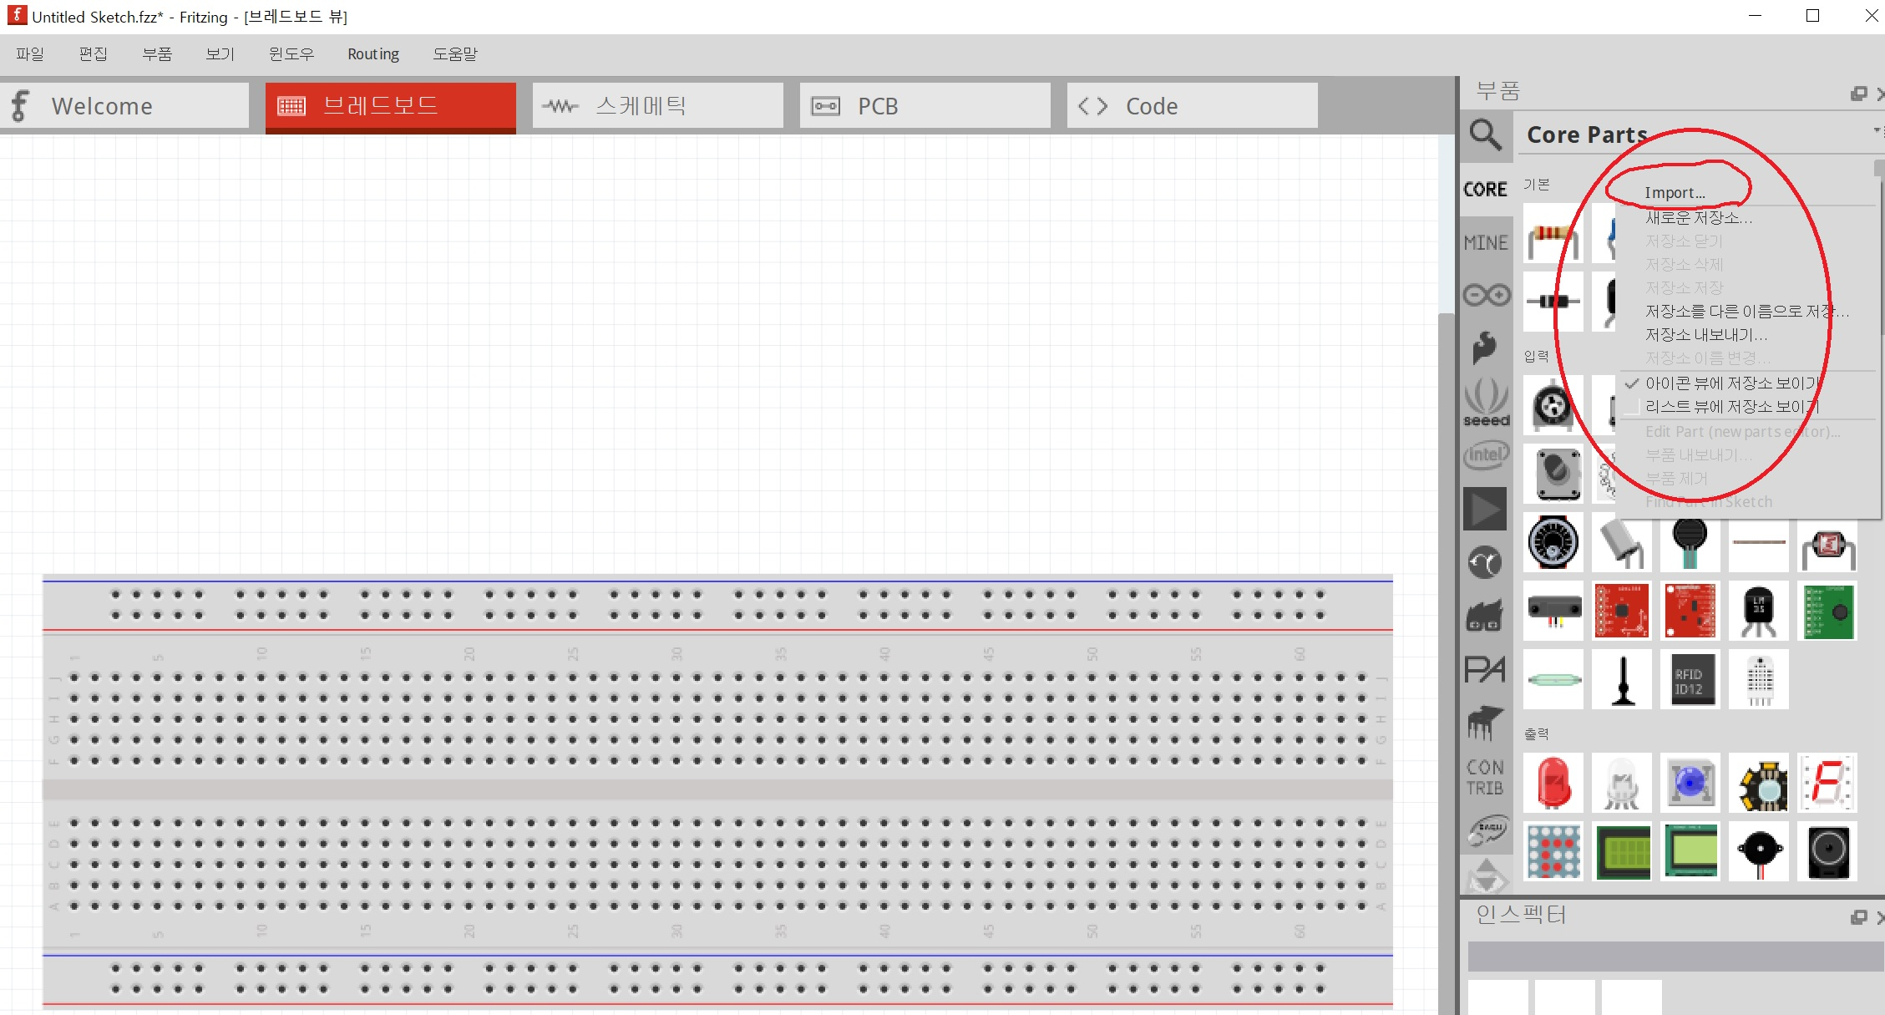
NodeMCU Custom 부품 가져오기
- 오른쪽 메뉴 -> import 클릭

Slide 6
NodeMCU Fritzing 부품 파일 다운로드
- 부품 다운로드 : https://github.com/squix78/esp8266-fritzing-parts/tree/master/nodemcu-v1.0

Slide 7
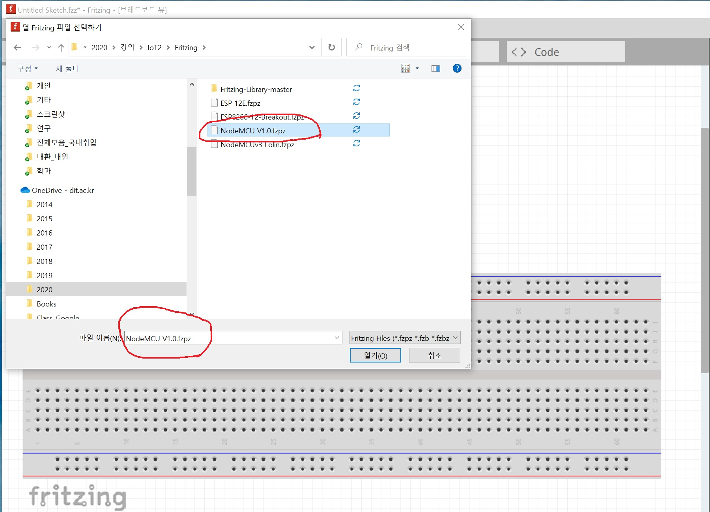
NodeMCU Fritzing 부품 설치
- NodeMCU V1.0fpz 선택

Slide 8
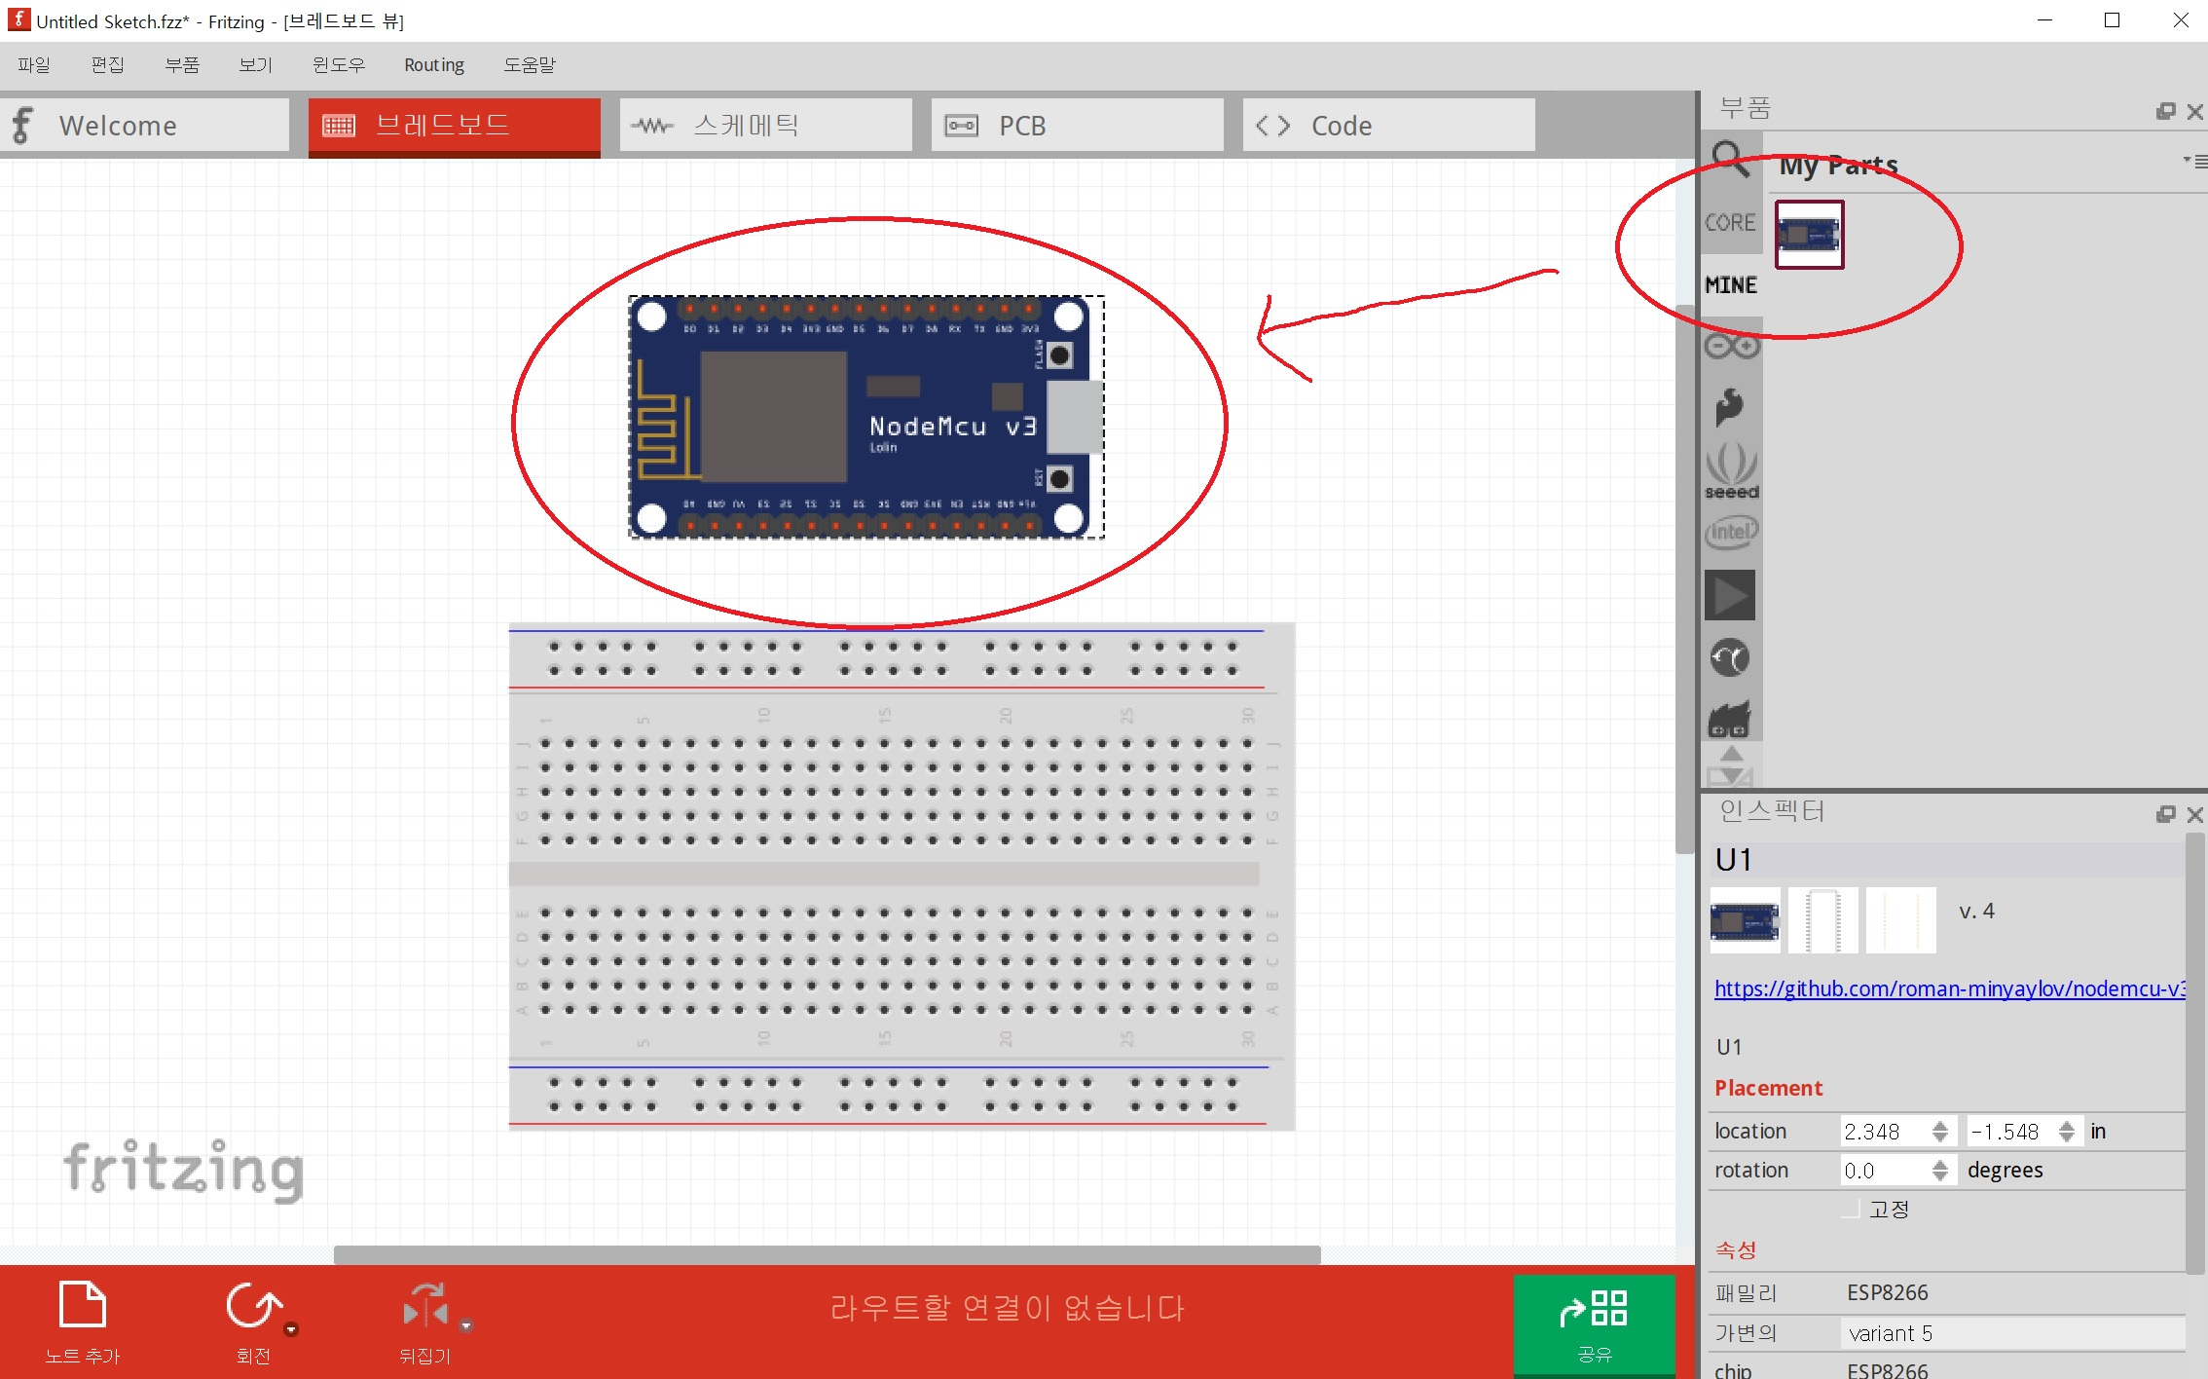
NodeMCU Fritzing 부품 사용

Slide 9
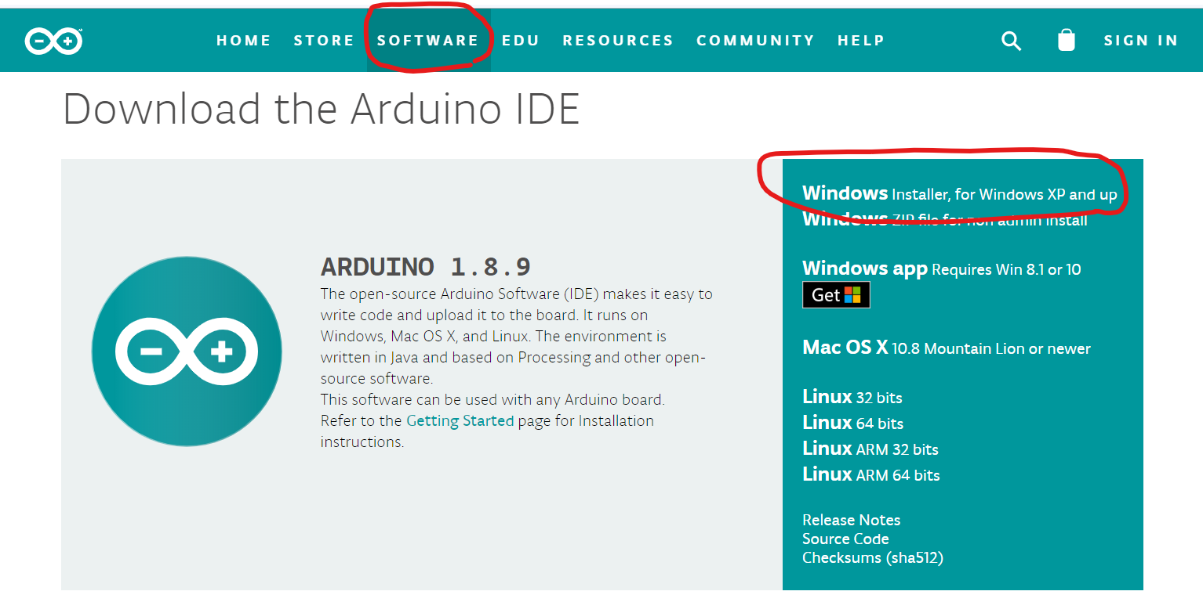
NodeMCU 아두이노 프로그래밍 설정
https://www.arduino.cc/

Slide 10
NodeMCU 드라이브 다운로드 및 설치
NodeMCU USB to UART Bridge 칩
CP102 용 : 우리가 사용하는 칩
CH340 용
CP102 드라이브 다운로드
https://www.silabs.com/products/development-tools/software/usb-to-uart-bridge-vcp-drivers#windows
압축화일(zip)을 풀고, PC 메모리가 4GB 이상이면 x64 선택, 이하이면 x86을 선택하여 실행
CH340 칩 용 NodeMCU의 경우도 관련 드라이브를 다운 받아 설치 한다.

Slide 11
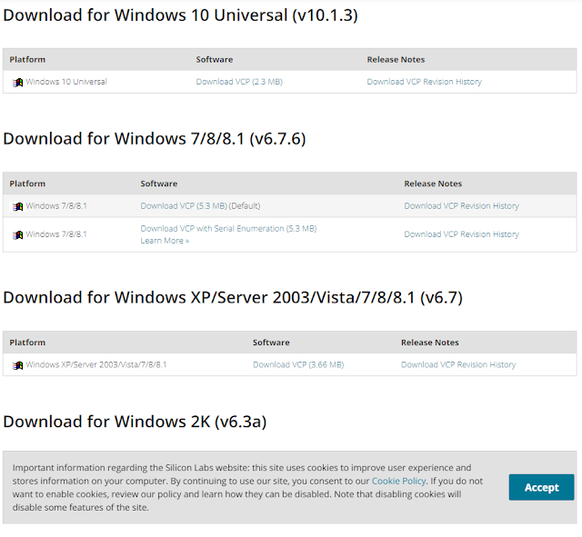
NodeMCU CP102 드라이버 다운로드 및 설치

Slide 12
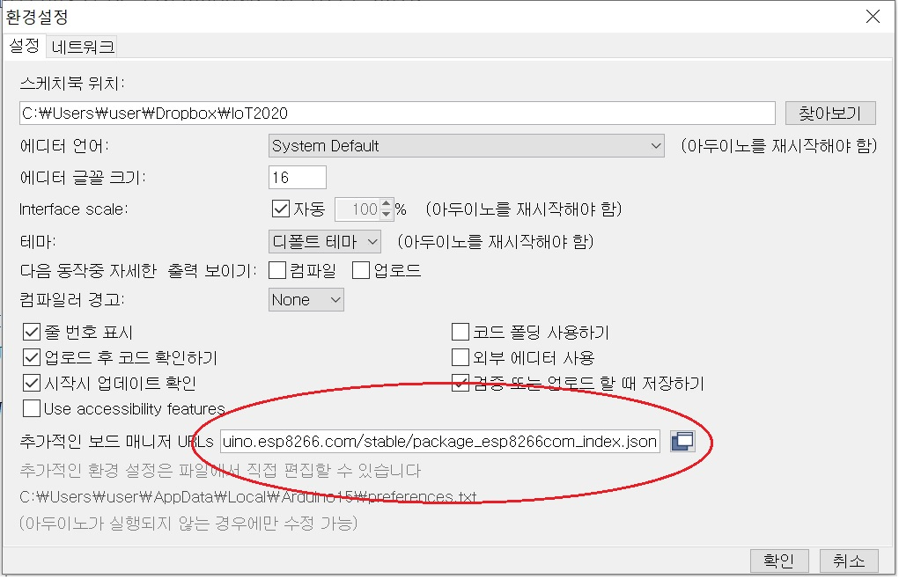
보드 관리자 URLs 설정
환경설정 -> 추가적인 보드 매니저 URLs에 추가
“http://arduino.esp8266.com/stable/package_esp8266com_index.json”

Slide 13
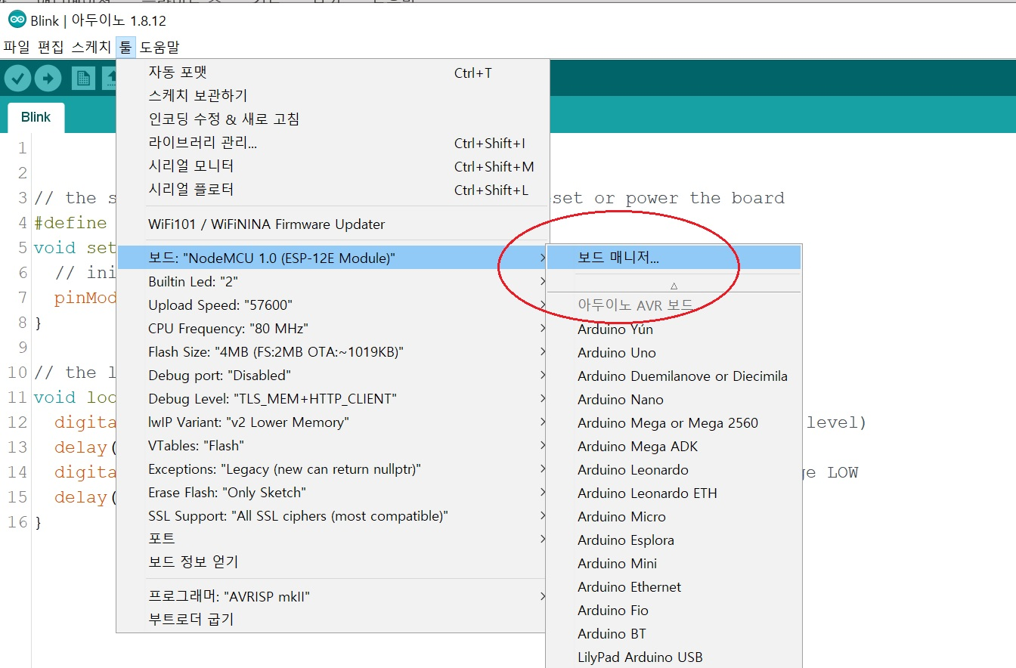
보드 관리자 설정 : ESP8266 검색

Slide 14
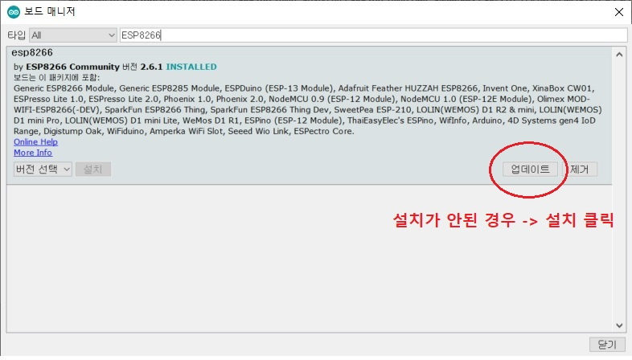
보드 관리자 설정 : ESP8266 검색

Slide 15
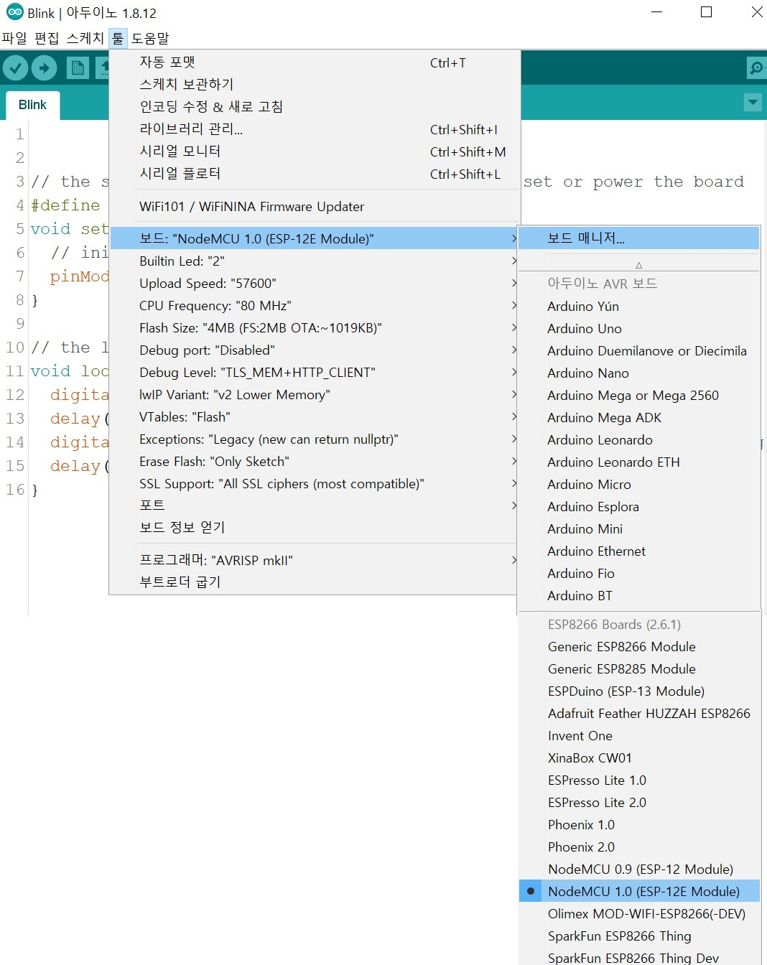
보드 관리자 설정 : NodeMCU 1.0(ESP-12E 모듈) 선택

Slide 16
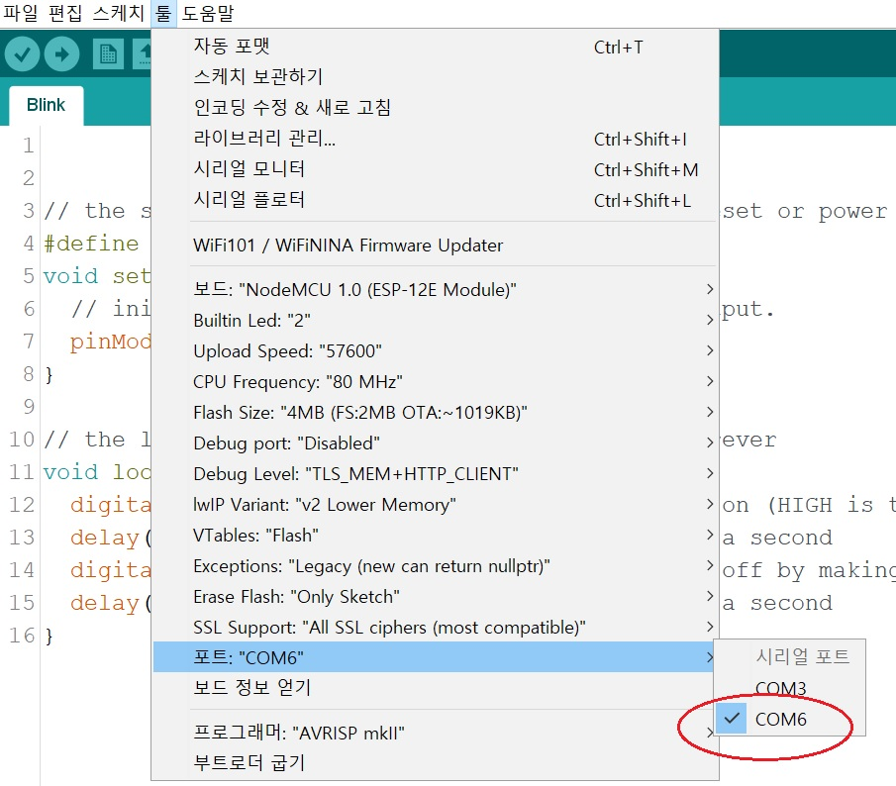
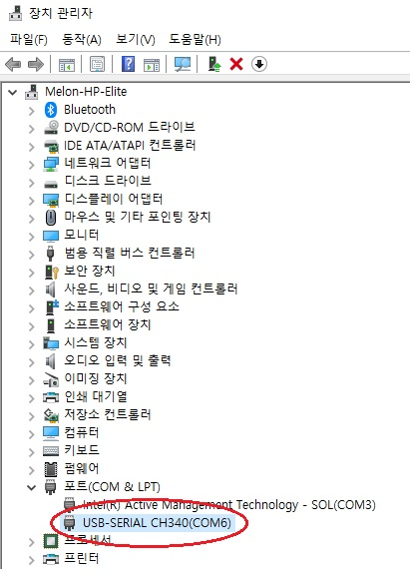
시리얼 포트 설정
CP102(COMx)

Slide 17
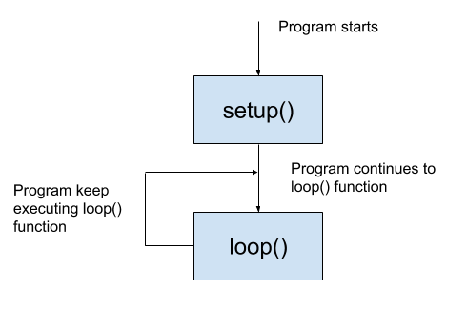
아두이노 프로그래밍 구조

Slide 18
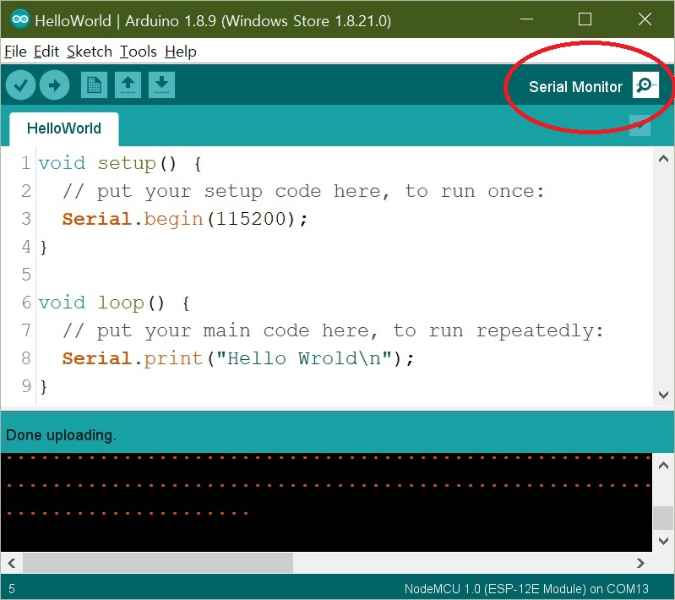
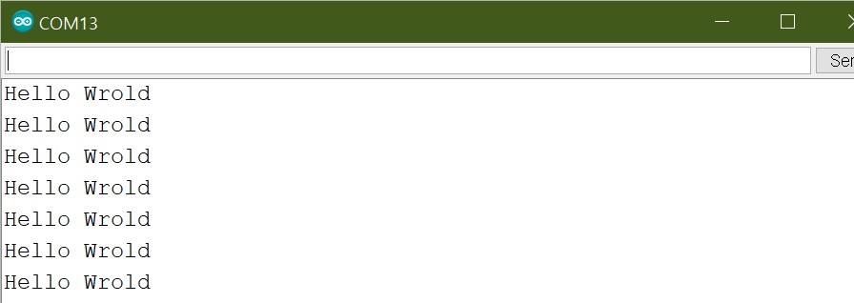
Hello World!
void setup() {
// put your setup code here, to run once:
Serial.begin(115200);
}
void loop() {
// put your main code here, to run repeatly:
Serial.print("Hello World\n");
}

Slide 19
디지털 입출력 함수
pinMode(pin, mode)
지정된 핀 번호(pin)를 입력 혹은 출력(mode)으로 구성
pin : GPIO 핀 번호
mode : INPUT, OUTPUT, INPUT_PULLUP, INPUT_PULLDOWN
digitalWrite(pin, value)
지정된 디지털 핀에 HIGH(5V or 3.3V) 혹은 LOW(0V or ground) 값 쓰기
delay(ms)
프로그램의 지연 시간(milliseconds) 지정
아두이노 함수 참고 : https://www.arduino.cc/reference/en/

Slide 20
아날로그 입출력 함수
pinMode(pin, mode)
지정된 핀 번호(pin)를 입력 혹은 출력(mode)으로 구성
output.
analogRead(pin)
아날로그 핀으로 아날로그 값(0~1023) 읽기
10 bit ADC : 2¹⁰ = 1024
analogWrite(pin, value)
NodeMCU의 아날로그 핀은 A0로 한 개 있음
아두이노 함수 참고 : https://www.arduino.cc/reference/en/

Slide 21
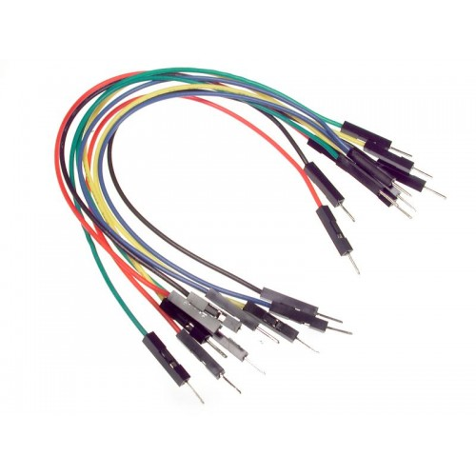
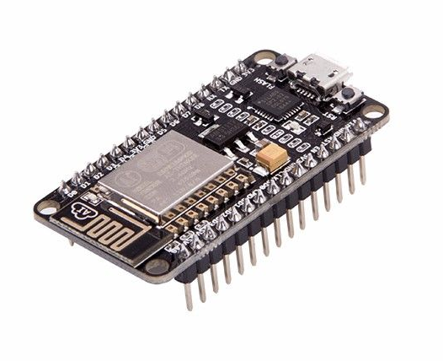
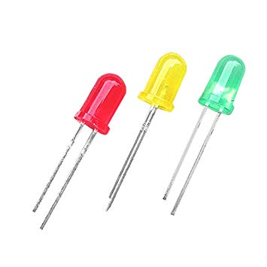
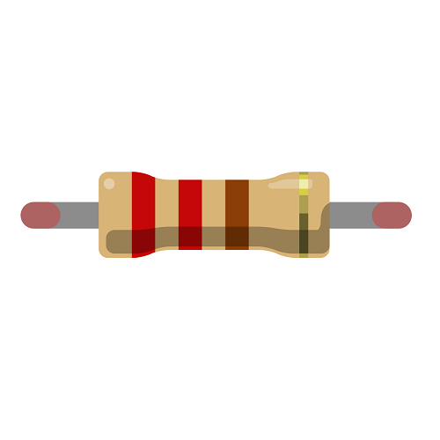
NodeMCU LED 제어 기초
준비물
NodeMCU
점프 케이블
LED
저항(220 Ω)

Slide 22
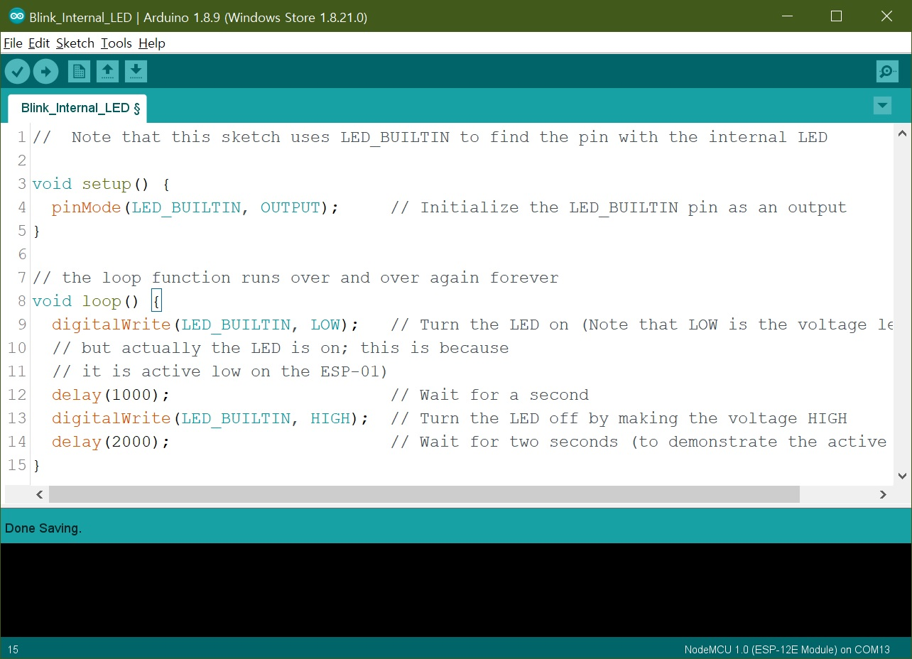
내부 LED ON/OFF : LED_BUILTIN(D0)

Slide 23
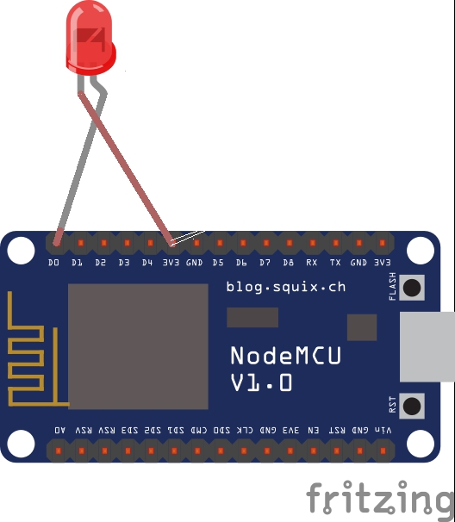
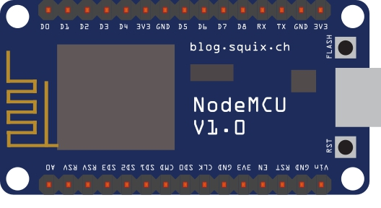

회로도 그리기 : Fritzing
내부 LED(LED_BUILITIN) 는 D0 핀
외부 LED
D0
내부 LED
내부 LED

Slide 24
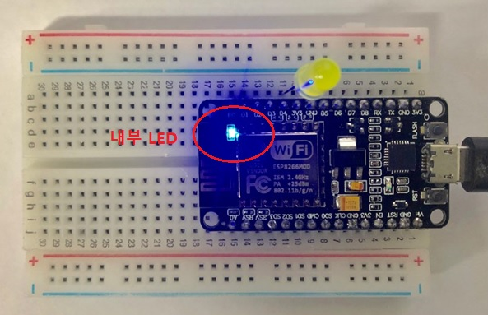
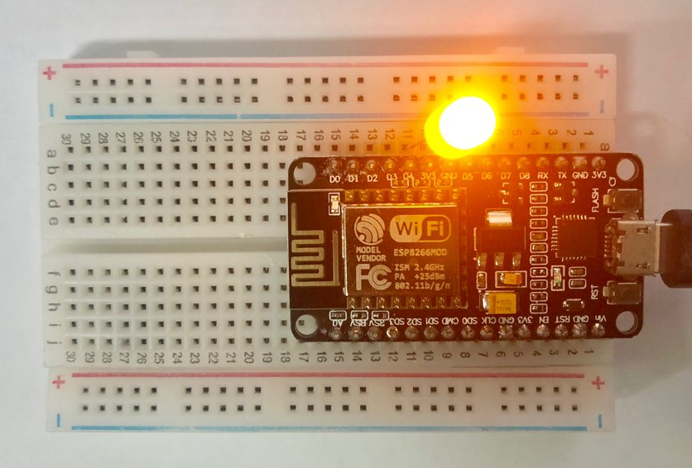
내부 LED 작동 확인 : D0(GPIO4) 핀
현재 저항(220 Ω)이 없기 때문에 오래 켜두면 과부하로 LED가 뜨거워짐(주의!!!)

Slide 25
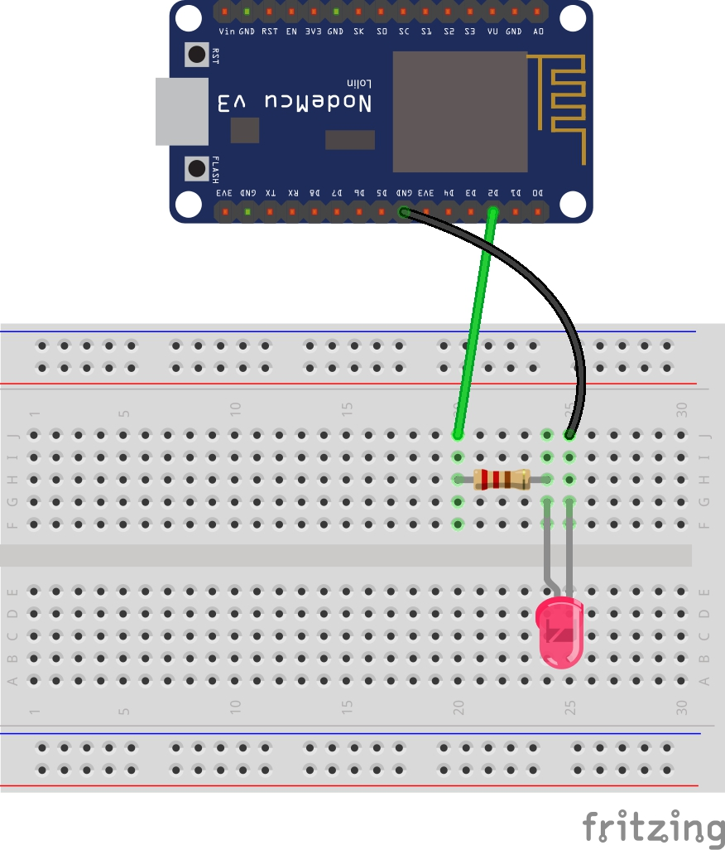
LED 제어 : D2(GPIO4) 핀

Slide 26
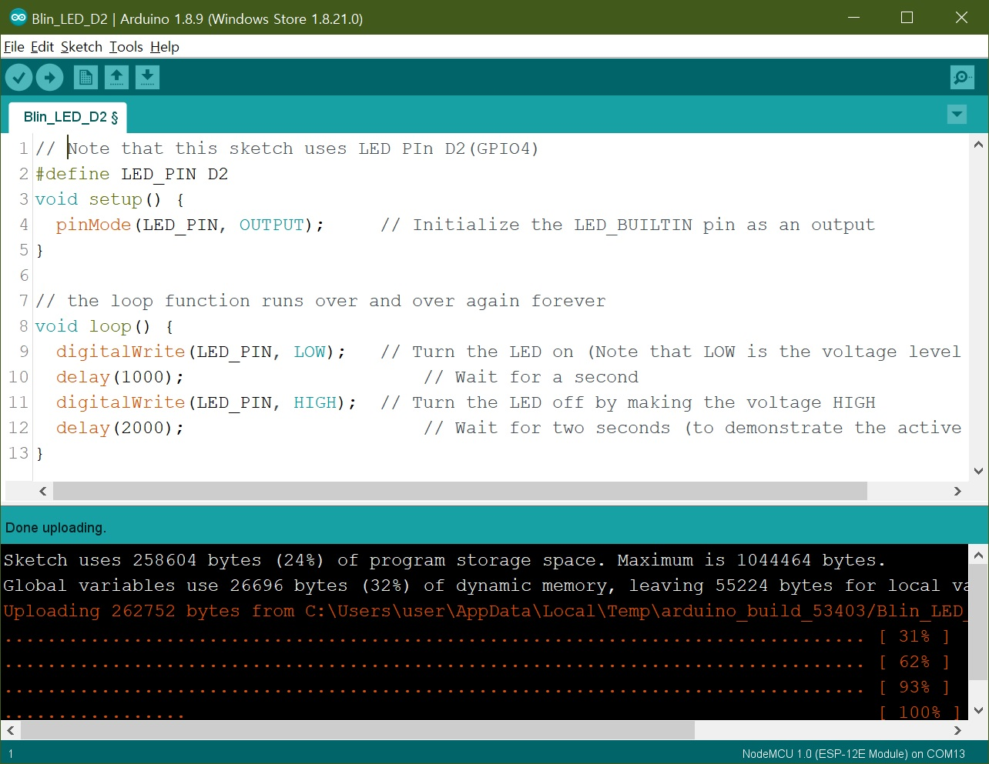
스케치 : D2(GPIO4) 핀

Slide 27
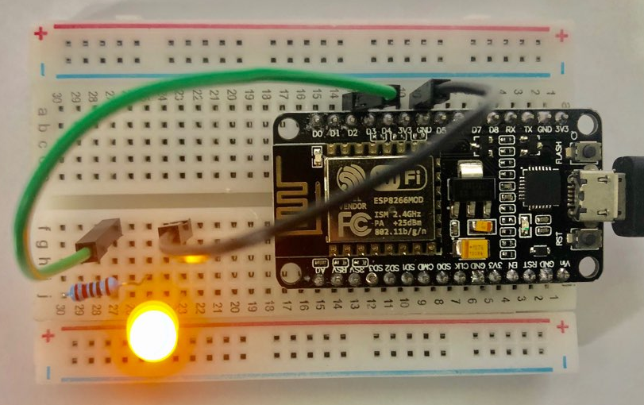
LED 작동 : D2 핀, 220 Ω 저항

Slide 28
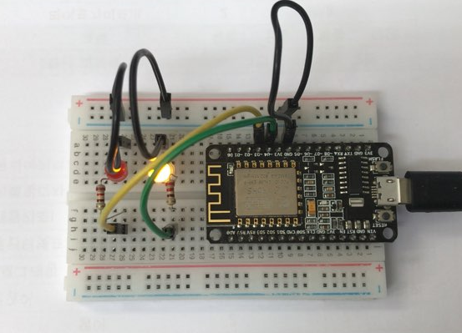
실습 문제 01
2개의 LED를 사용하여 0.5초 간격으로 blink 하기(빨강->노랑->빨강->노랑….)
digitalWrite(), 220 Ω 저항

Slide 29
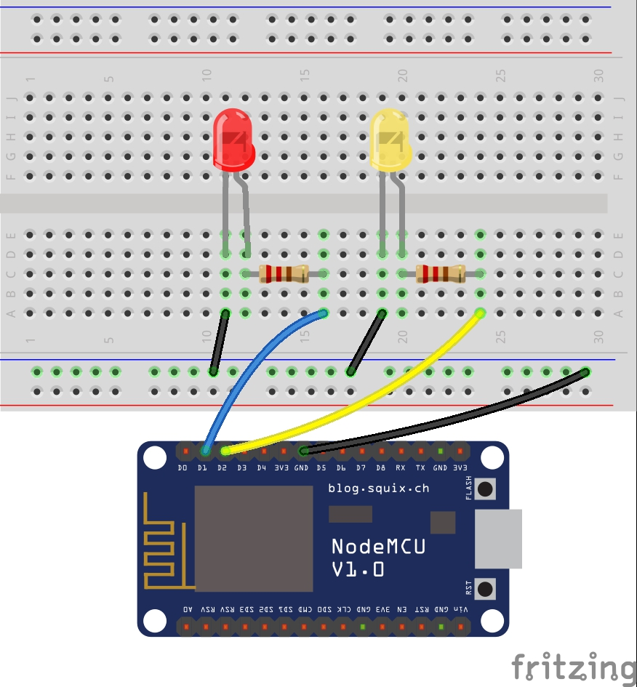
실습 문제 01 : Circuit Wiring

Slide 30
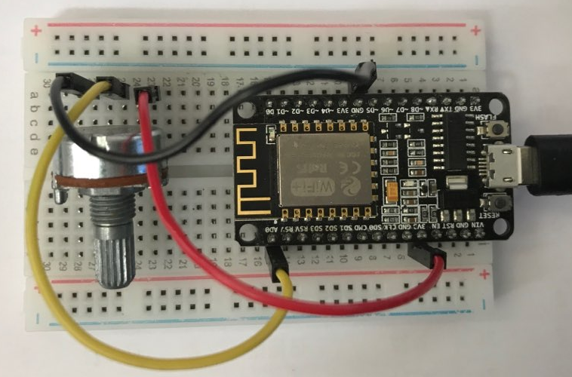
실습 문제 02
ADC : Analog Digital Converter
가변저항의 외부전원 값(아날로그 값)을 디지털 값(0 ~ 1023)으로 변환하여 출력하기
아날로그 핀(A0), analogRead()

Slide 31
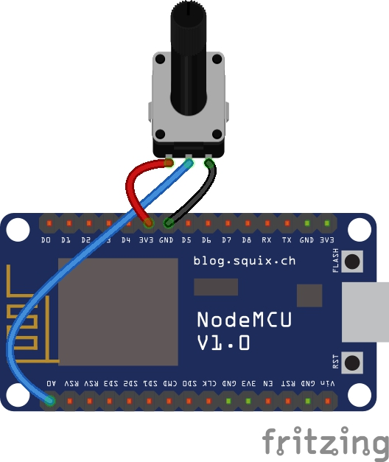
실습 문제 02 : CircuitWiring

Slide 32
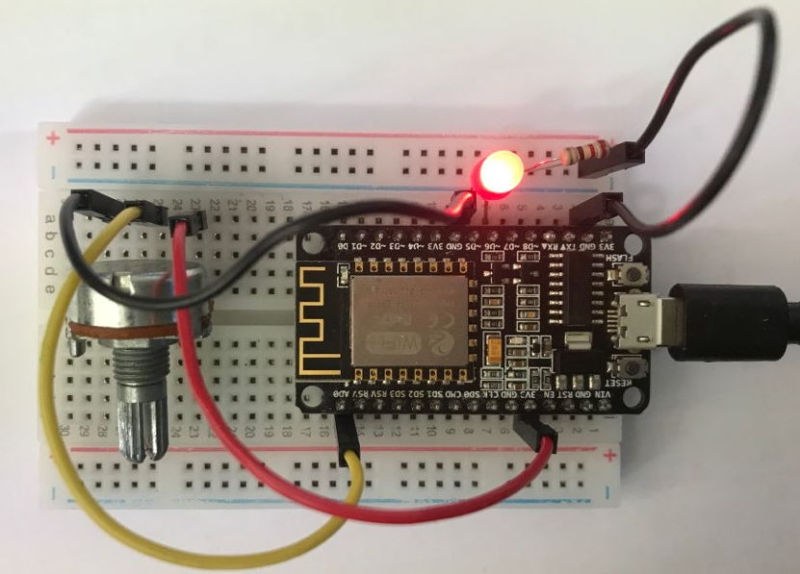
실습 문제 03
PWM(Pulse Width Modulation), 가변저항을 이용한 LED 밝기
조절하기
아날로그(A0) 핀, analogRead(), analogWrite()

Slide 33
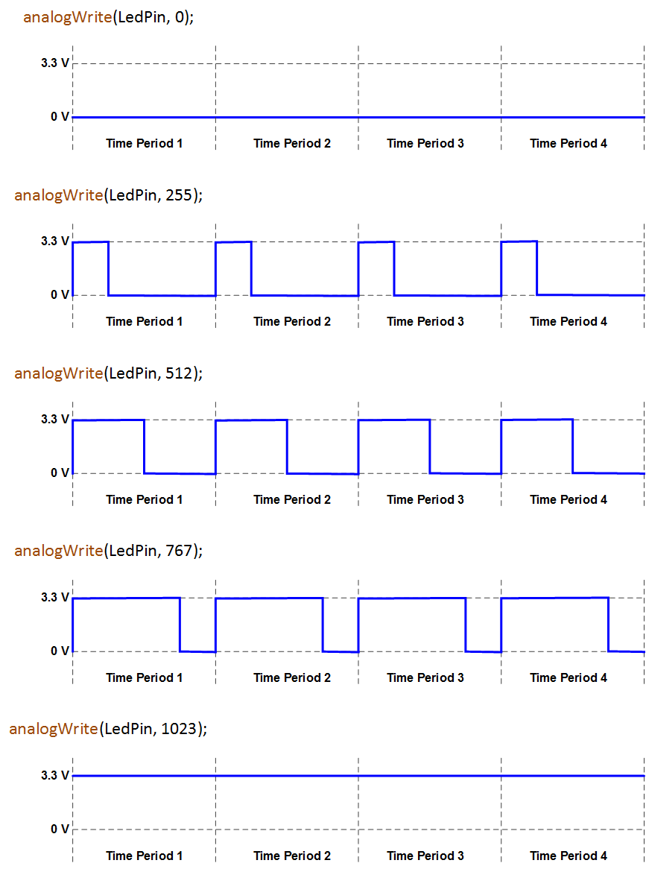
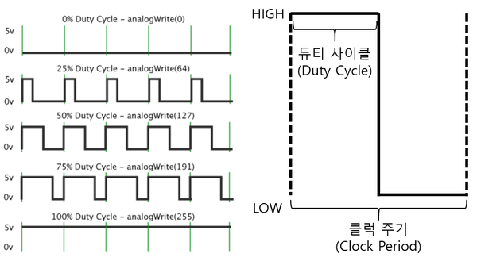
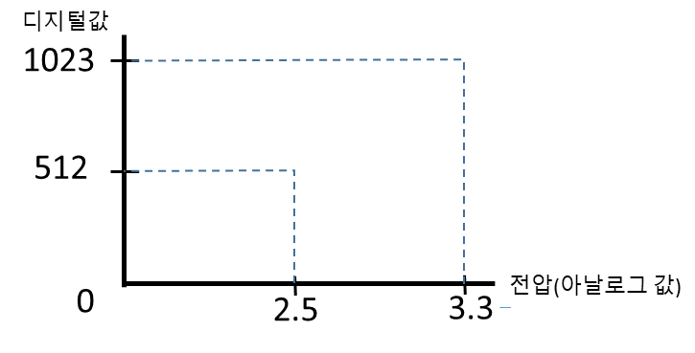
PWM(Pulse Width Modulation)
디지털 값 $=\frac{3.3}{1023}×$아날로그 핀 값(Duty Cycle)
V

Slide 34
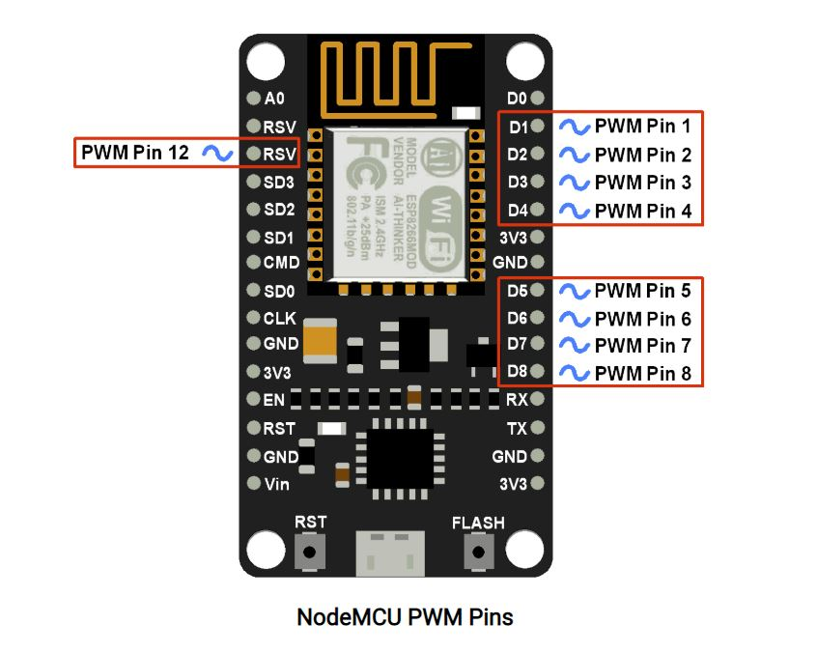
Node MCU PWM 핀

Slide 35
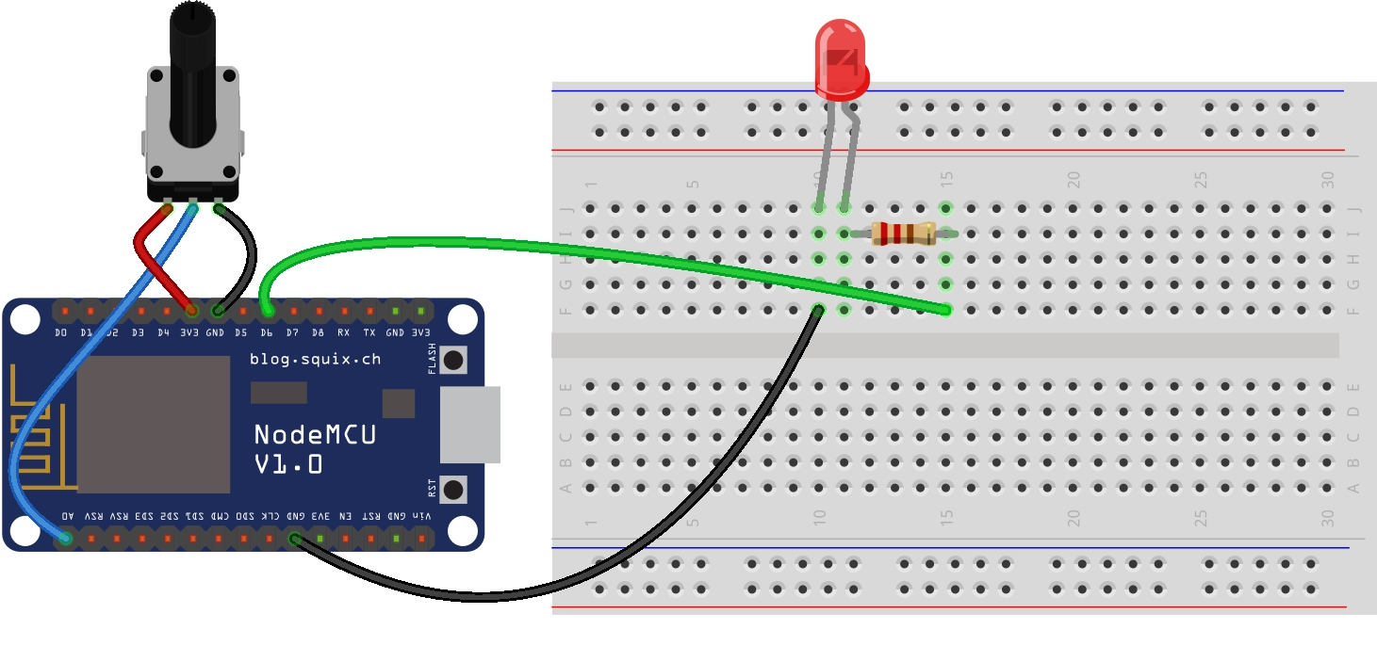
실습 문제 03 : Circuit Wiring
A0 : 아날로그 핀
D6(GPIO12) : PWM

Slide 36
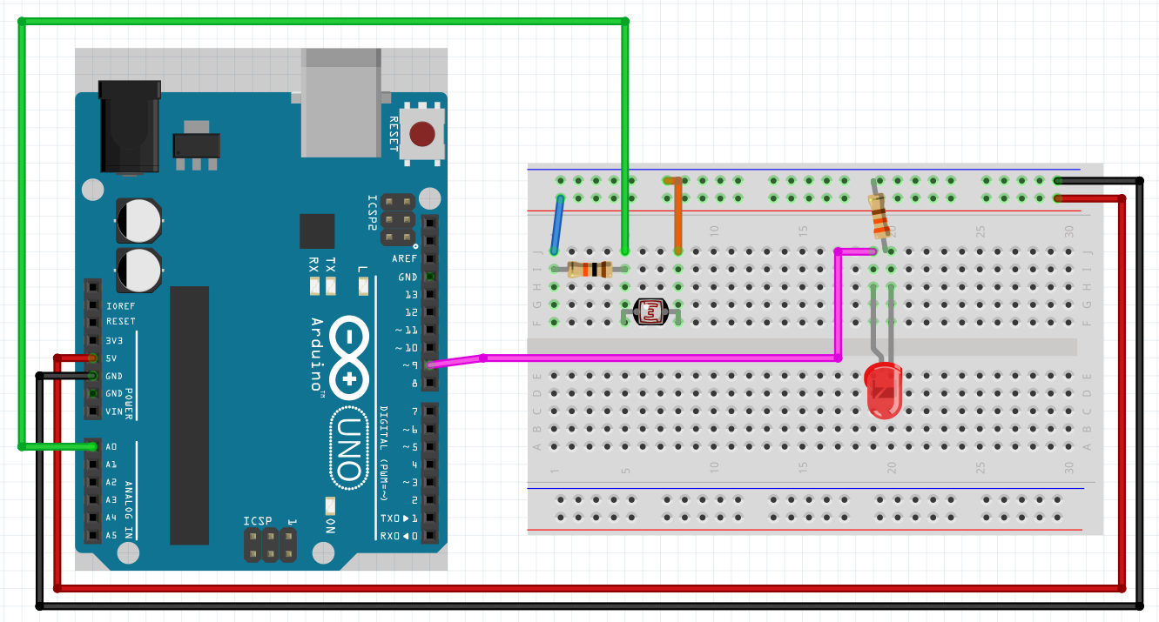
실습 문제 04 : 빛의 세기에 따라 LED 밝기 조절하기
아래의 Fritzing(Ardunio UNO)을 NodeMCU로 설계하시오
- 포토 레지스터, LED, 저항 2개

Slide 37
참고 동영상
NodeMCU 개발 환경 구축
https://youtu.be/YNOSQTk29DE
NodeMCU 제어하기
https://youtu.be/nBc-2Wb49wI
https://developer.ibm.com/kr/cloud/internet-of-things/2017/07/30/esp8266-iot-arduino-ide-nodemcu-basic/
https://www.instructables.com/id/NodeMCU-Basic-Project-Blink-a-LED/

